Slide 1

1984-1985г

Slide 2

30 лет спустя…
Пикеев Сергей Павлович
Мосина Наталья Николаевна
Патрашин Аркадий Григорьевич
Петрова Елена Федоровна
Котляров Сергей Борисович
Тимофеев Валерий Анатольевич
Мулявин Василий Федорович
Рябов Сергей Николаевич
Гаун Любовь Федоровна
Прокуронова Светлана Геннадьевна
Ковалев Василий Гаврилович
Классный руководитель: Михайлова Зоя Александровна

Slide 3
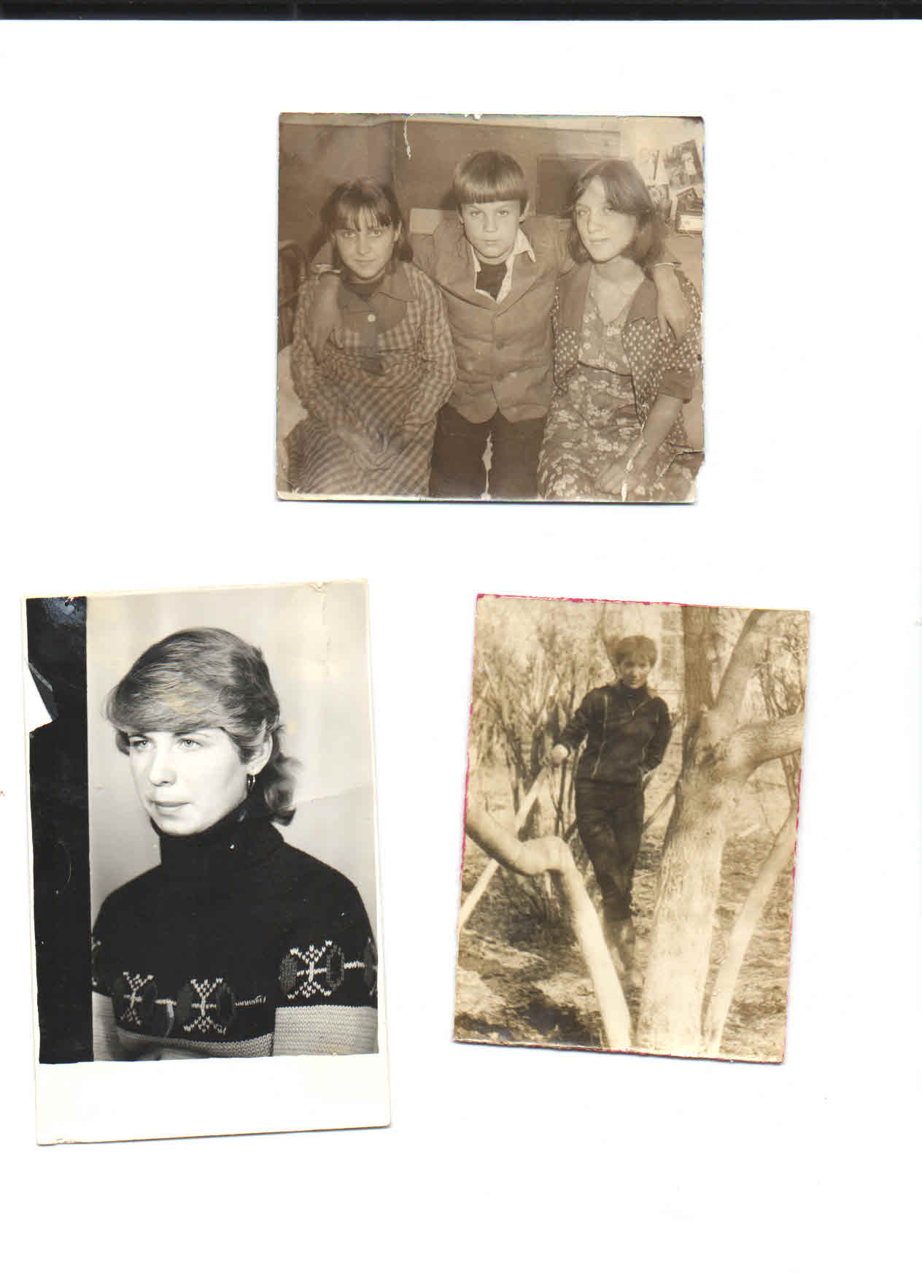


Slide 4


